Slide 1
Rozpoznawanie i klasyfikacja dokumentów
Zespół Picipolo

Slide 2


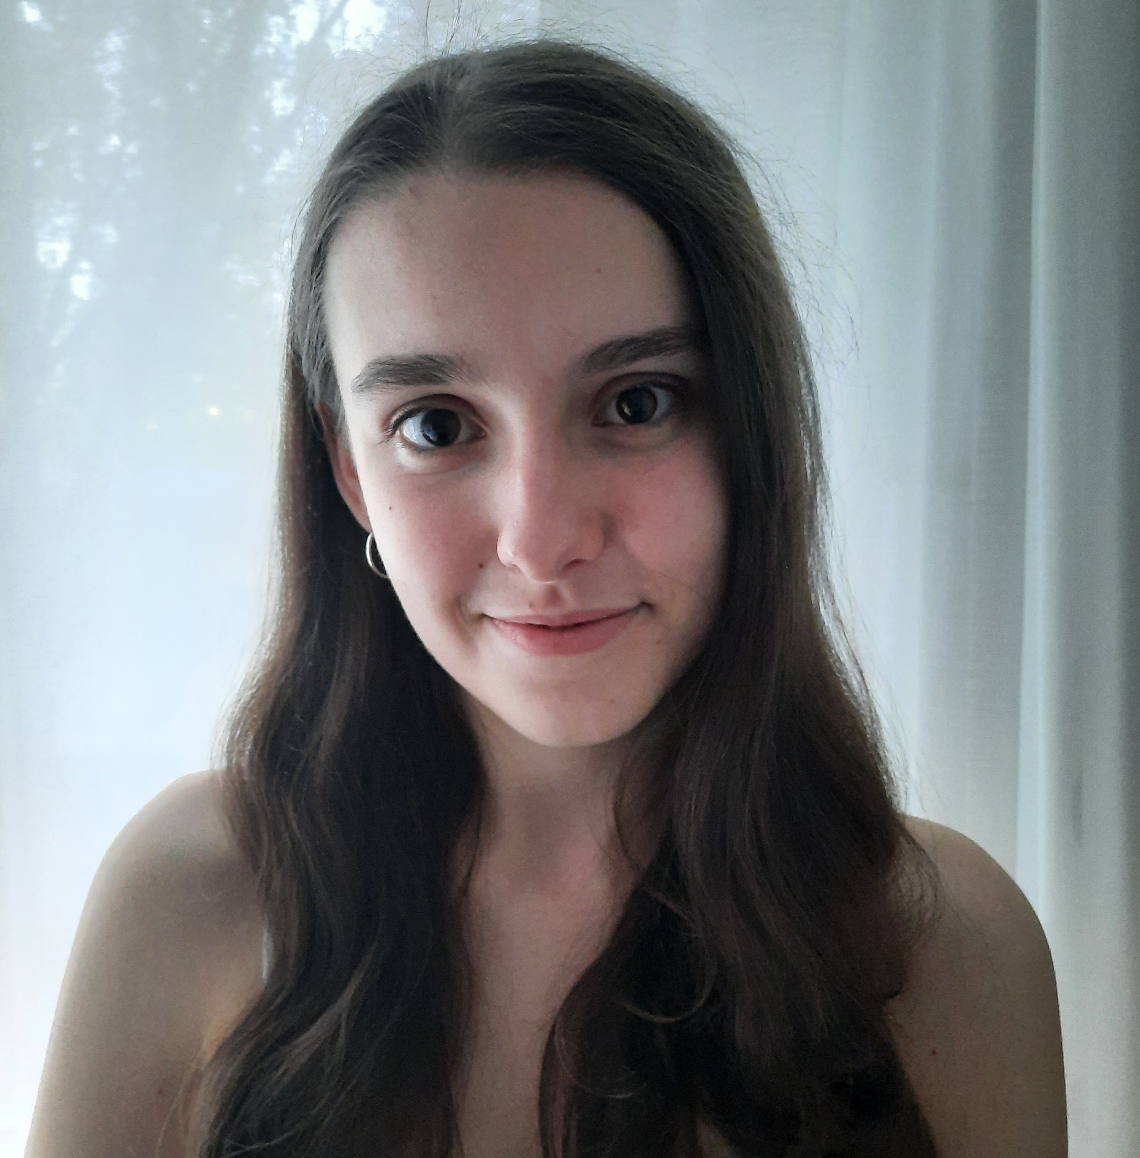

Nasz zespół
Picipolo
Wiktor Jakubowski
Łukasz Tomaszewski
Zuzanna Kotlińska
Jan Kruszewski

Slide 3
Zadanie konkursowe
Cel: stworzenie modelu rozpoznawania i klasyfikacji dokumentów
Dane: skany dokumentów z 21 różnych klas oraz pliki zawierające informacje o odczycie maszynowym z tych dokumentów
Rozwiązanie: dopasowanie do każdego obrazu ze zbioru testowego klasy wybranej przez model spośród dostępnych 21
przykładowy obraz z klasy advertisement

Slide 4
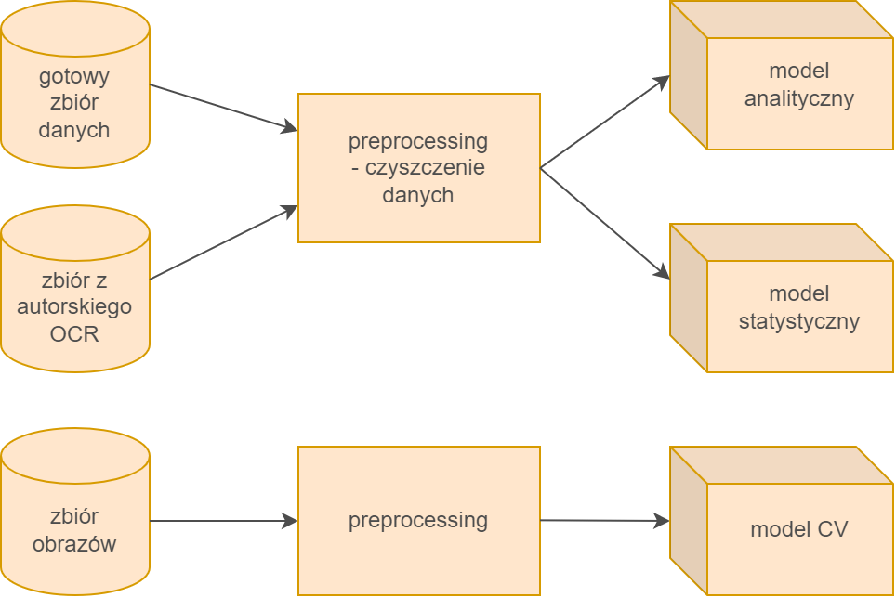
Nasze podejście

Slide 5
Rozwiązanie
Model analityczny
Model statystyczny
Wykorzystuje cechy wykryte podczas analizy danych,
Użyty model – XGBoost.
Wykorzystuje wektoryzację tekstu i metody statystyczne,
Użyty model – SVM.
Model CV
Robi predykcje bezpośrednio na obrazach,
Autorska konwolucyjna sieć neuronowa,
Optymalizator – SGD.

Slide 6
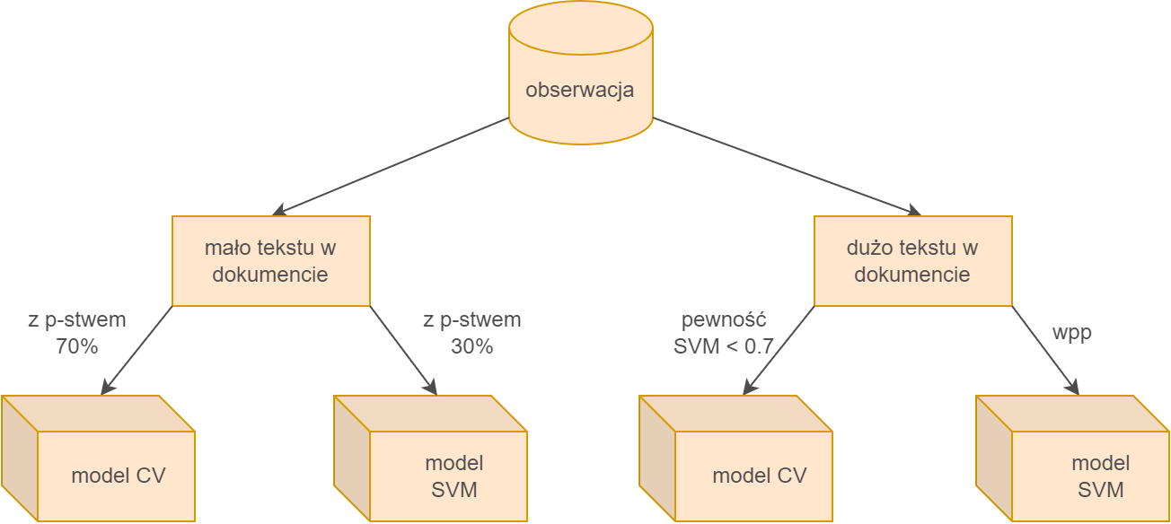
Algorytm

Slide 7
Miary
F1-score
Accuracy
Średnia harmoniczna z Precision i Recall – dzięki temu F1-score nie faworyzuje jednej z tych miar na niekorzyść drugiej,
Bardzo dobre dla klas niezbalansowanych – bardziej odporny na zakłócenia.
average = macro
Określa stosunek liczby poprawnie sklasyfikowanych przypadków do całkowitej liczby przypadków w zbiorze danych,
Bardzo intuicyjne,
Nie uwzględnia niezbalansowania między klasami, stąd używamy F1-score dla porównania.

Slide 8
Korzyści
Automatyzacja procesu klasyfikacji dokumentów – zaoszczędzenie zasobów ludzkich
Skalowalność na duże ilości dokumentów, gdzie taka ręczna klasyfikacja byłaby niemożliwa
Zoptymalizowane przetwarzanie informacji
Zminimalizowanie ryzyka nieprawidłowego przetwarzania danych

Slide 9
Demo
Aplikacja w streamlit

